Slide 1
Inteligência Artificial
Programação de Jogos

Slide 2
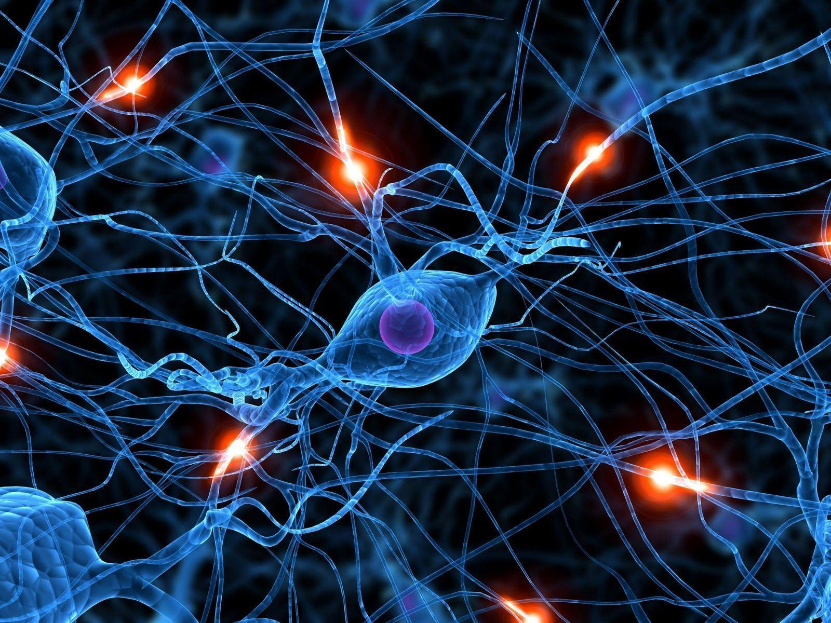
Introdução
Inteligência Artificial (IA) são técnicas utilizadas para produzir a ilusão de comportamento inteligente no computador
Existem muitas técnicas diferentes
Redes Neurais simulam o funcionamento do cérebro humano
Rede Neural
Neurônios
Notes:
Redes neurais: muito usadas para reconhecer padrões

Slide 3

Introdução
Algoritmos Genéticos simulam a evolução biológica
Lógica Fuzzy generalização da lógica booleana
Permite trabalhar com suposições do tipo “Está meio quente hoje”
Cruzamento
B
A
A
B
Mutação
A
B
A
B
C
Algoritmos são baseados em seleção natural, recombinação, mutação, cruzamento
Notes:
Algoritmos genéticos são muito usados para achar soluções aproximadas em problemas de otimização e busca.

Slide 4
Introdução
A maioria dos jogos funcionam com técnicas mais simples de Inteligência Artificial, como:
Algoritmos determinísticos
Padrões e scripts
Árvores de Decisão
Máquinas de estados
Aprendizado de máquina
Planejamento
Pathfinding (A*)
Início
Jogador visto?
Achar Cobertura
Jogador perto?
Correr
Entrar Cobertura
Procurar
Arma Branca
Dispare Arma
Árvore de Decisão

Slide 5
Algoritmos Determinísticos
Comportamentos predeterminados podem ser obtidos através de algoritmos determinísticos
Movimento retilíneo: os objetos se movem em uma dada direção
y
O tipo mais básico de inteligência
obj.x = obj.x + vel.x
obj.y = obj.y + vel.y
vel_{y}
x
vel_{x}
»
Notes:
» Apresentar projeto WaveDemo

Slide 6
Algoritmos Determinísticos
Movimento aleatório é uma técnica um passo além da movimentação em linha reta
y
IA de uma Mosca
if (fly.count == 0) {
fly.velx = -8 + rand() % 16;
fly.vely = -8 + rand() % 16;
}
fly.x += fly.velx;
fly.y += fly.vely;
fly.count++;
if (fly.count > 10)
fly.count = 0;
(x₀,y₀)
(x₁,y₁)
(x₄,y₄)
(x₂,y₂)
(x₃,y₃)
x
»
Notes:
» Apresentar projeto FlyDemo

Slide 7
Algoritmos Determinísticos
Algoritmos de perseguição representam um avanço em relação ao movimento aleatório pois reagem ao ambiente
IA de uma perseguição
if (monstro.x < player.x)
monstro.x++;
else if (monstro.x > player.x)
monstro.x--;
if (monstro.y < player.y)
monstro.y++;
else if (monstro.y > player.y)
monstro.y--;
y
t
(x_{p},y_{p})
Monstro
(x_{m},y_{m})
Vetor Trajetória
x
»
Notes:
» Apresentar projeto ChaseDemo

Slide 8
Algoritmos Determinísticos
Uma alternativa para tornar a perseguição mais suave consiste em mudar a trajetória do objeto em passos menores
y
Alvo
Trajetória Curvilínea
A nova velocidade v' é igual a soma do vetor velocidade v com o vetor trajetória t
(x_{t},y_{t})
Vetor Trajetória
v'
v
t
v
(x₀,y₀)
x
t
»
Notes:
» Apresentar o projeto SoftChase. A magnitude do vetor resultante v' deve ser limitada para evitar que a velocidade do objeto aumente indefinidamente.

Slide 9
Algoritmos Determinísticos
Para obter um algoritmo de fuga a partir de um algoritmo de perseguição basta inverter a direção do vetor trajetória
Algoritmo de fuga
A nova velocidade v' é igual a soma do vetor velocidade v com o vetor trajetória t rotacionado de 180 graus
y
Alvo
(x_{t},y_{t})
(x₀,y₀)
v
Vetor Trajetória
v'
x
t
»
Notes:
» Apresentar o projeto RunDemo

Slide 10
Resumo
A área de inteligência artificial abrange uma diversidade de técnicas baseadas na inteligência humana
A área de jogos utiliza um subconjunto destas técnicas
Máquinas de estados
Árvores de decisão
Abordaremos as técnicas mais simples
Algoritmos determinísticos
Padrões e scripts

